Slide 1
基礎理財與投資面面觀
主講人：中國信託 理財規劃師 鄧志豪 經理

Slide 2
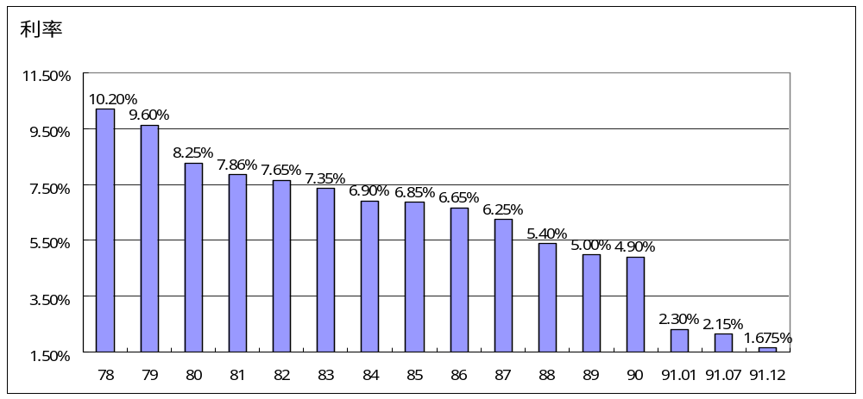
定存族的挑戰與煎熬
定存利率持續走低，單靠定存利息
已不能滿足投資人的生活需求了!
資料來源：
台灣銀行、第一銀行、合作金庫、中央信託局，四家行庫公告二年期定期儲蓄存款取最高利率計算之平均值(銀行網路公告利率)

Slide 3

一、人的一生需要多少錢來花
NEWS
1.房子：
在台北縣買一棟房子，包括裝潢需要多少錢？
800萬會不會太多？不夠吧!!好吧!忍耐
一下吧!
換算成租金大約是：
2萬/月×12個月×30年=720萬

Slide 4

NEWS
2.車子：
買一輛還算安全的車子，50萬一輛應該不會太過份吧!
這輛車讓你開十年，應該要換了吧?三十年你需要換三部車。
所以是 50萬×3=150萬元

Slide 5

NEWS
3.孩子：
你想生幾個孩子呢？二個可以吧。中國時報曾經報導，培養一個孩子到大學畢業，大約需要1,500萬元，不包括留學，像到哈佛唸書一年要400萬元。
所以是你需要準備的教育費是：
1,500萬×2=3,000萬元

Slide 6


NEWS
4.孝順父母：
一個月給爸爸媽媽每人5,000元，會不會太多，如果結婚後，只供養一方的父母十年(假設他們有退休金)
你需要孝順父母的錢大約是：
5,000元×2人× 12個月× 10年=120萬元

Slide 7

NEWS
5. 家庭開支：
一家四口，每個月家用花費算三萬，差不多吧!買菜、水電、瓦斯、交通、電話費、紅白炸彈等等….。
30,000元× 12個月× 30年=1,080萬元

Slide 8
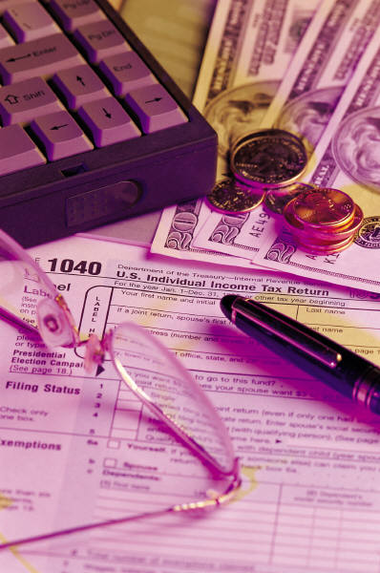
NEWS
6.中華民國萬萬稅：
房屋稅、牌照稅、營業稅、所得稅、燃料稅(怎麼沒有貪污稅)。
一年繳下來，2萬元跑不掉。
2萬×30年=60萬元

Slide 9

NEWS
7.休閒生活：
一年的休閒費用約多少？看電影、放假的旅行、郊遊等..，一年花五萬元，應該不會太土匪吧!
(不會，因為一年有時出國二次)
50,000 ×30年=150萬元

Slide 10

NEWS
8.退休金：
如果你50歲退休，可以再活十五年，每個月和你的老伴用1萬元過日子，夠省了吧!(十五年後要趕快死喔!)
10,000元× 12個月× 15年=180萬元
但是老年人醫療費用一個月預計5,000元，不可以生大病哦！5,00012個月×15年=90萬元
◎癌症、加護病房、慢性病不列入，萬一中了，請自行了斷

Slide 11
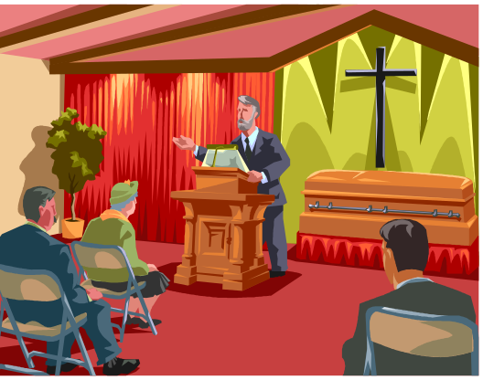
NEWS
9.喪葬費：
你總不希望自己草蓆包一包吧!?
台北縣一個最起碼的墓地約40萬起價。公立靈骨塔3萬元起，但不容易有位子，一般等級的6萬。而基本的喪葬費；儐儀館約10萬。
6萬元+ 10萬元=16萬元
別把你另一半丟了
16萬元×2=32萬元

Slide 12
現在我們來算一算需要多少錢？
房子 720萬元
繳稅 60萬元
車子 150萬元
休閒 150萬元
孩子 3,000萬元
晚年 270萬元
父母 120萬元
+喪葬 32萬元
家用 1,080萬元
總計：5,582萬元

Slide 13
二、薪水不能致富
你一天工作8小時，一年工作365天，一輩子工作30年！那你一輩子的總工作時數？
８小時＊３６５天＊３０年＝８７,６００小時
如果你的時薪100元/月薪24000元，你一輩子賺876萬元！
如果你的時薪150元/月薪36000元，你一輩子賺1314萬元！
如果你的時薪200元/月薪48000元，你一輩子賺1752萬元！
看起來好像很多，看清楚！一年工作365天，要工作30年！而且不吃不喝！
這樣的收入足夠三餐溫飽；買車子、房子勉強夠用；別忘了，還有子女的教育費、自己的養老金、還有『夢想』等待實現！

Slide 14
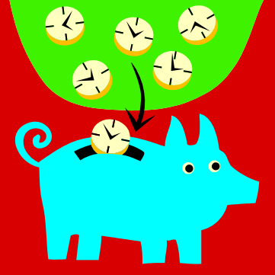
學會存錢比投資更重要
王永慶說：
你賺的一塊錢不是一塊錢，
你存的一塊錢才是一塊錢。

Slide 15

人類愈來愈長壽，貧富差距愈來愈擴大，理財技巧成了二十一世紀必要的生存技巧之一。
人生充滿著不確定性，到手的富貴、幸福，也極可能轉眼成空。因此，美國財務規劃學會前理事長迪克華格納(Dick Wagner)提醒我們：「理財技巧是二十一世紀的生存技巧」。想想看，台灣社會失業率、離婚率節節高升，但人民愈來愈長壽、貧富差距愈來愈擴大，生老病死的場景無情地上演，為了自己和家人的美好生活，一定要有理財技巧，才能減低人生風險。

Slide 16

美國退休族群，一百人當中只有五個人不須為錢煩惱，六十六人為錢煩惱到人生盡頭。
美國曾經有一項長期的研究，每一百人工作一輩子到達退休年齡時，僅有一人成為巨富、四人成為有錢人、五人退休後要再度工作才能維持生計、十二人宣布破產、二十九人已經死亡、四十九人得靠社會福利津貼過活，換句話說，一百人當中只有五個人不須為錢煩惱。退休是人生大計，愈早著手規劃愈好。

Slide 17
職業/事業 時間四象限
Employee E 雇員 | Business Owner B 企業主
Self-employee S 自由工作者 | Investor I 投資者
假設我有10個員工每人8小時＝80hr/day
每天工作8小時
每天工作最多24小時
錢為你工作

Slide 18
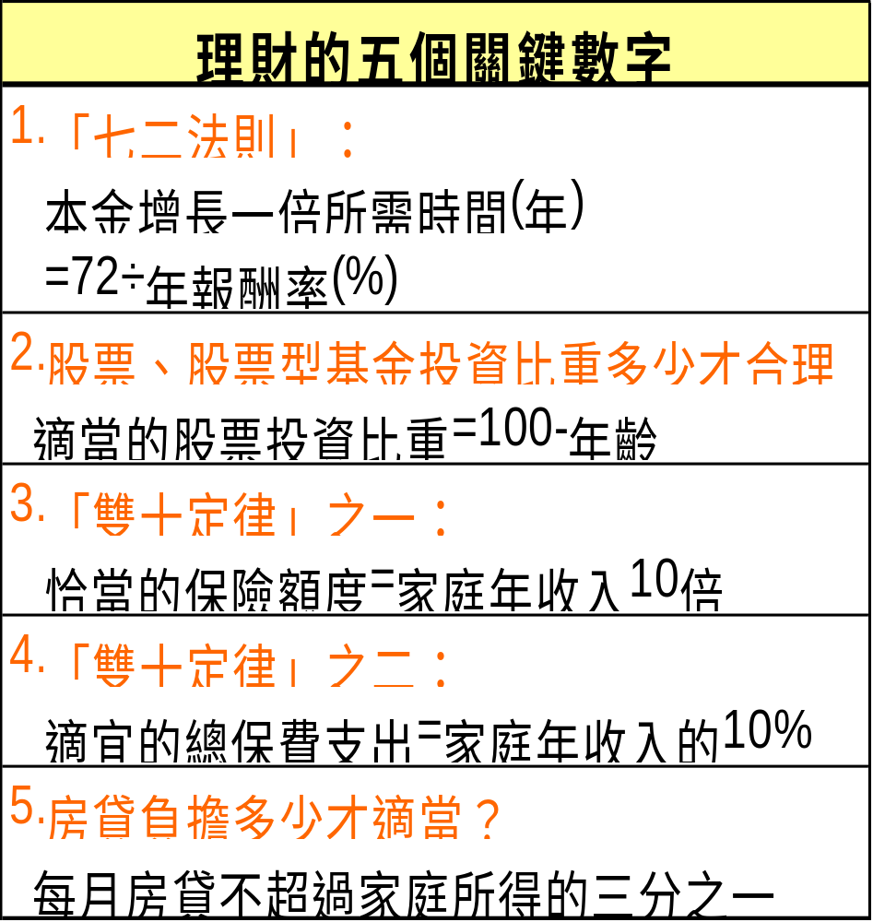

投資與理財的確不同
投資法則：
一、先設想最差情況
二、擬定投資策略
三、要有研究能力
四、挑自已熟悉的工具

Slide 19
男女理財大不同
男
女
賠錢比例 33.82% 33.06%
投資海外市場 22.52% 28%
投資台灣市場 53.63% 48.2%
定期定額習慣 40.05% 47.71%
投資管道偏好 房地產 投資型/儲蓄型保單
選擇權 海內外基金

Slide 20
理財(債)妙招步驟大公開
檢視目前資產狀況
檢視每月收支狀況
每月可投資$
設定欲達成目標
預定目標達成
+
目前資產淨值
(含流動現金等)
每月新增投資$
理財(債)之本金
人生是彩色的
減少負債
實現理想

Slide 21
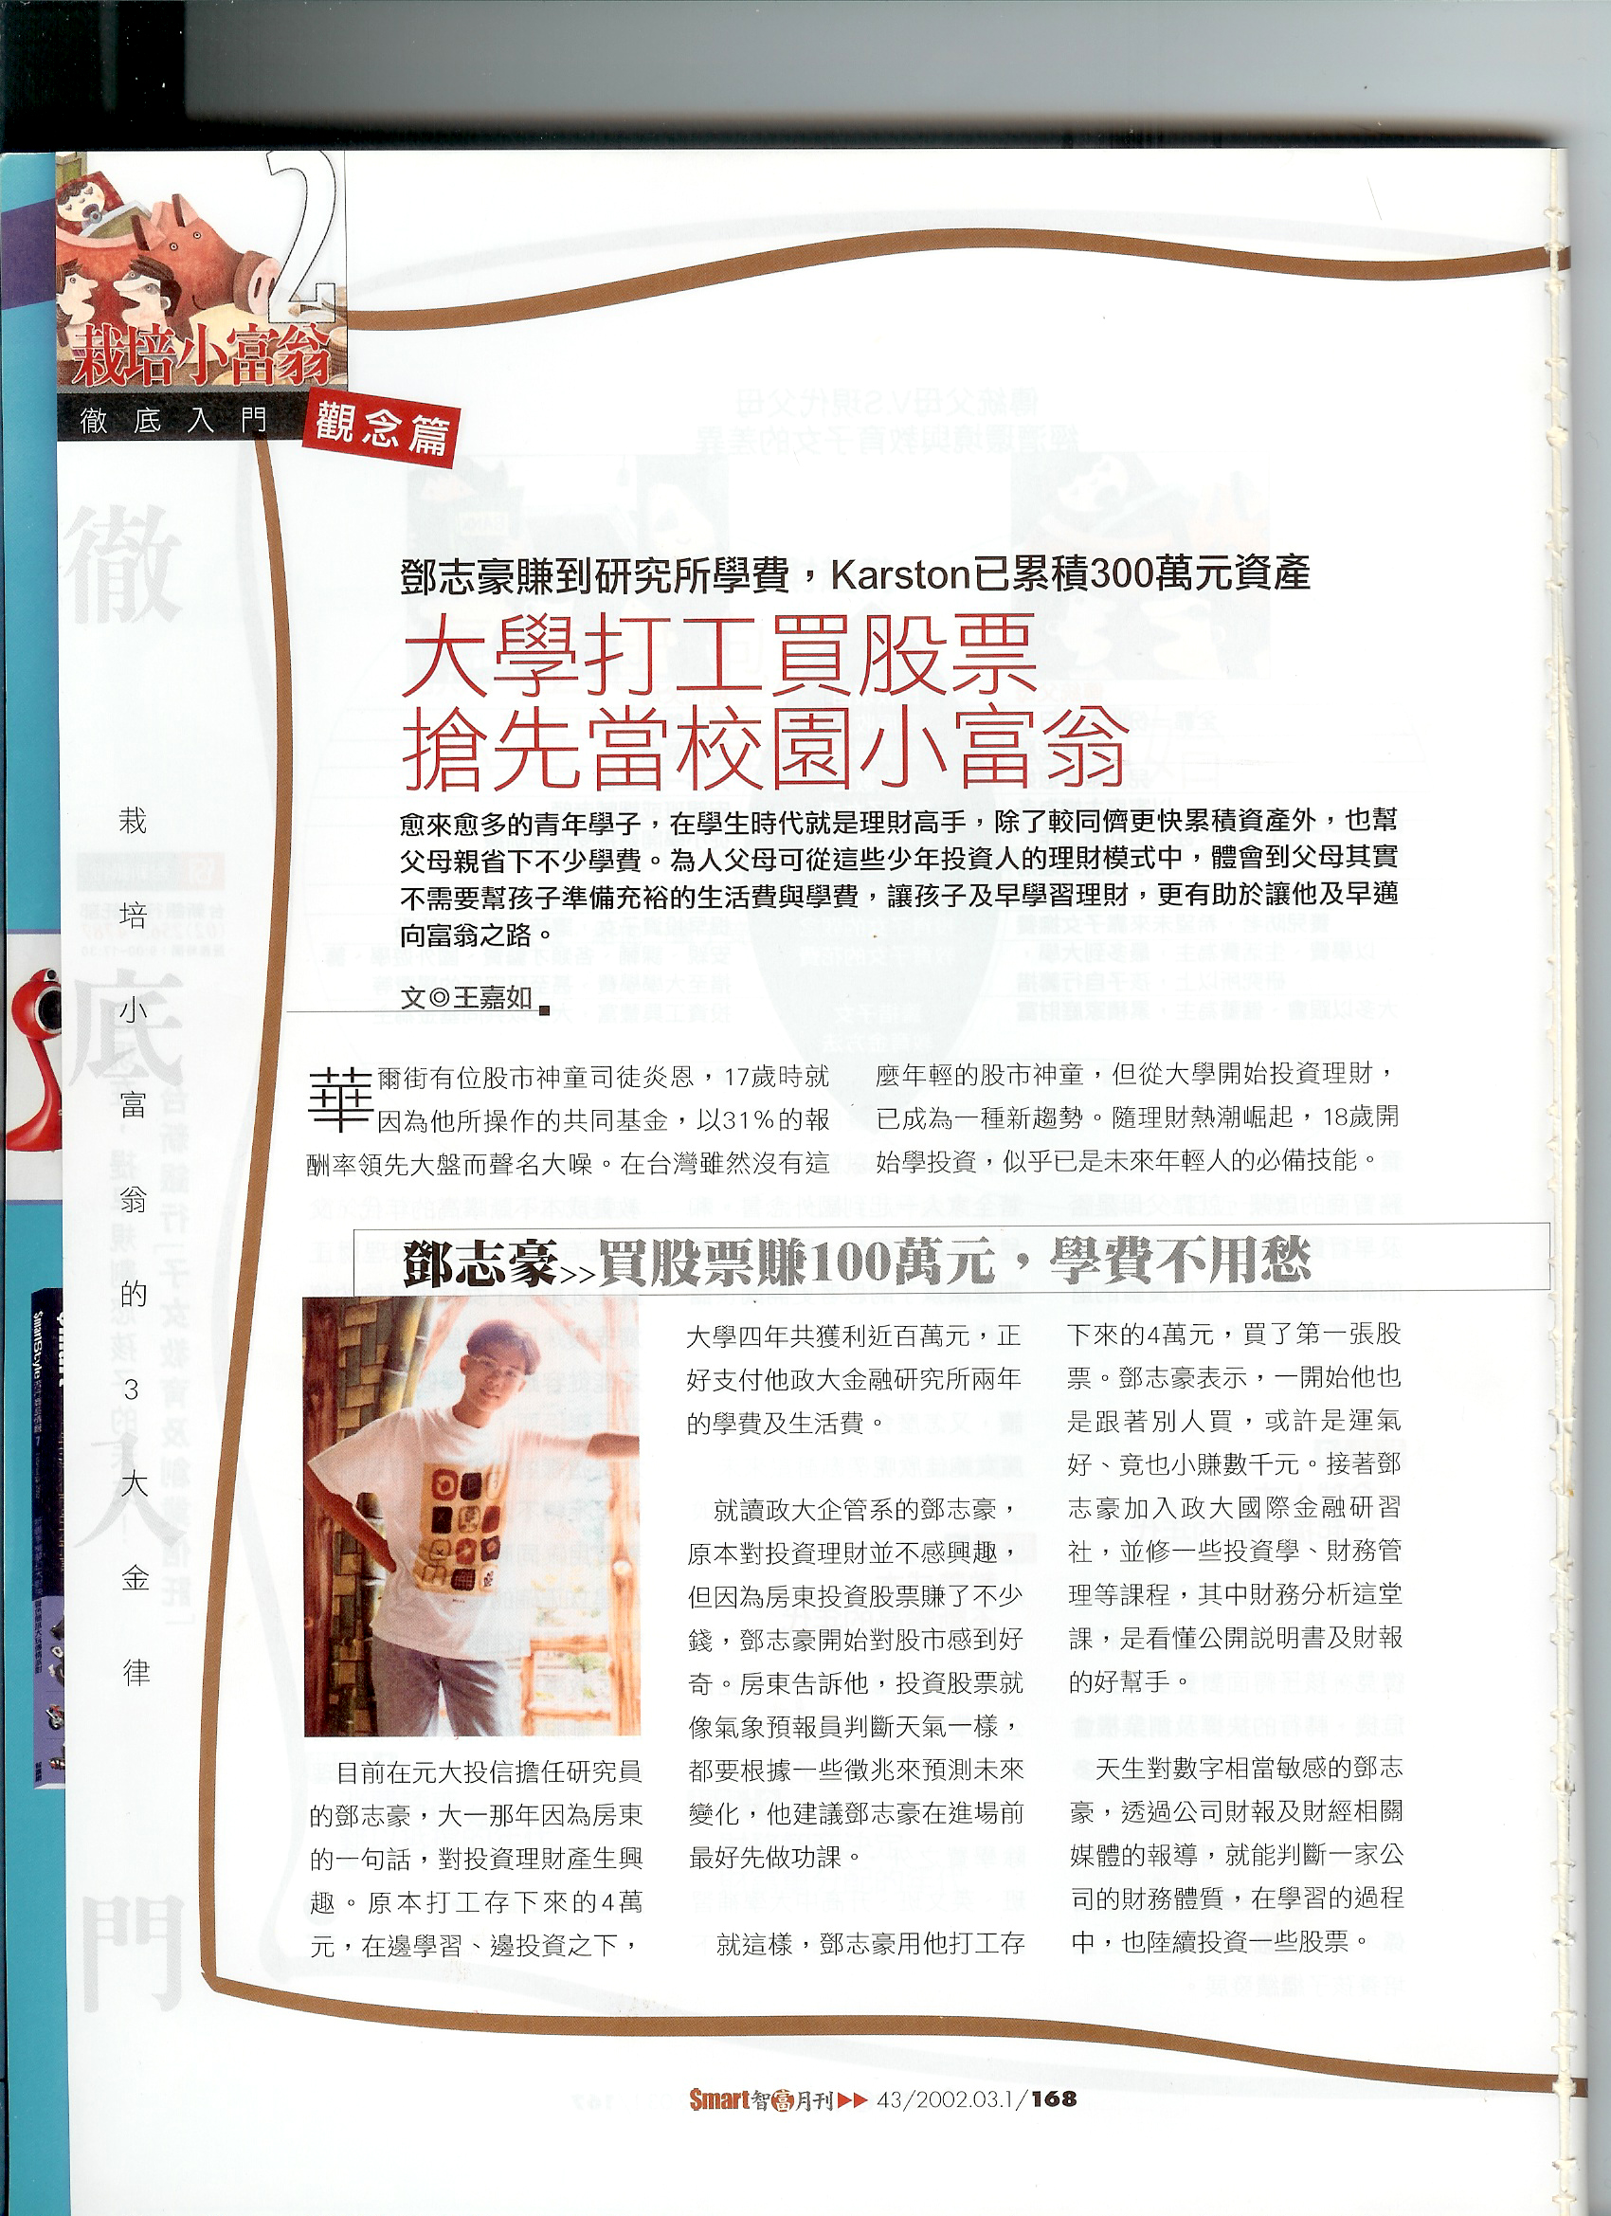

Slide 22
投資基金迷思
定時定額不是百萬富翁保證
基金沒有保證15%獲利
組合太集中
追高殺低
買了不理
選冠軍不如選常勝軍

Slide 23
資訊很重要
高
高 風 險 高 報 酬
⊕期貨商品
資產交換：
選擇權買方⊕
報 酬 率
⊕認購權證
海外股票⊕
⊕選擇權
⊕可轉債套利
國內股票⊕
積極成長型
投資人
⊕ETFs
高收益票券⊕
⊕保本型票券
低
可轉債公司債⊕
成長型
投資人
⊕資產交換：債券買方
⊕定存
保守型投資人
低
風 險 程 度
高

Slide 24
市場風險配置法則
繁榮期
衰退期
利率高檔
通貨膨脹率高
股市低點
匯率(新台幣)高點
利率高檔走低
通貨膨脹率漸低
匯率(新台幣)漸貶
利率低檔
通貨膨脹率低
股市高點
匯率(新台幣)低點
利率由低走高
通貨膨脹率漸高
股市看跌
匯率(新台幣)升值
(適合投資的基金類型)
蕭條期
復甦期
股票基金
貴金屬基金
能源基金
貨幣市場基金
債券基金
平衡式基金
股票基金
債券基金
貨幣市場基金
股票基金

Slide 25
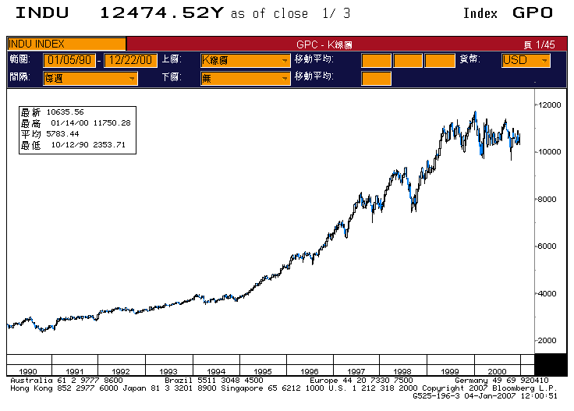

Slide 26
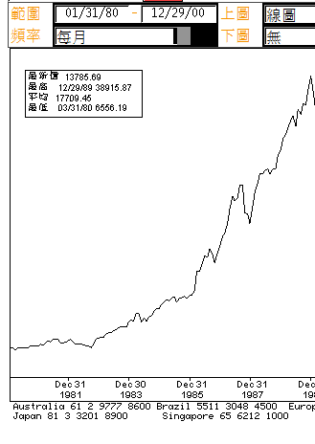

Slide 27
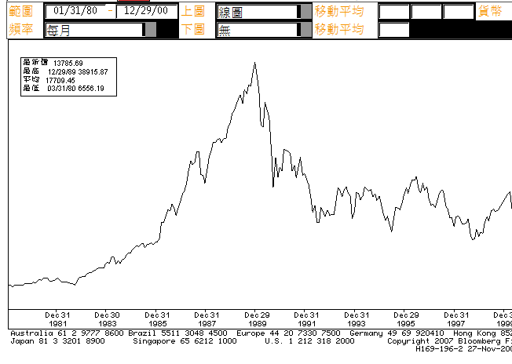

Slide 28
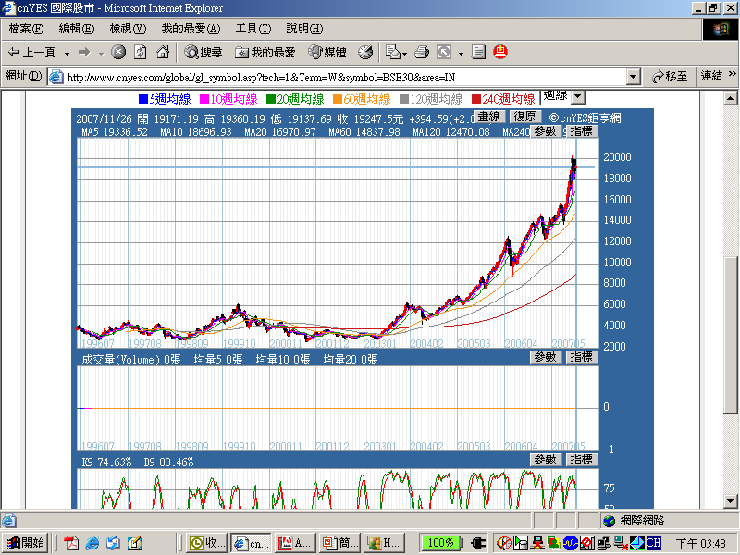

Slide 30
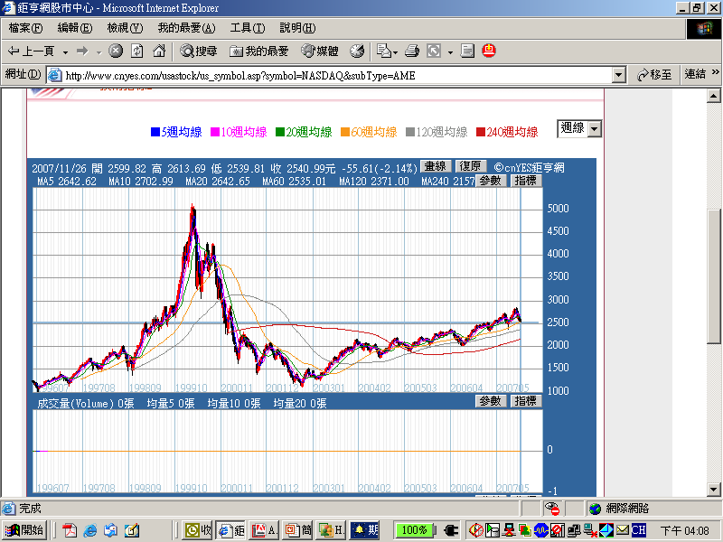

Slide 31
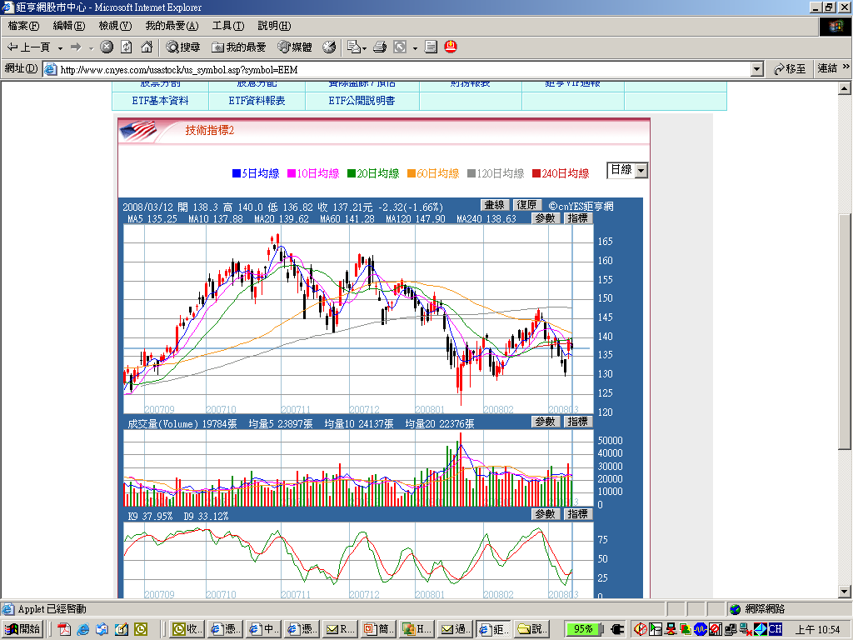
新興市場日線圖

Slide 32
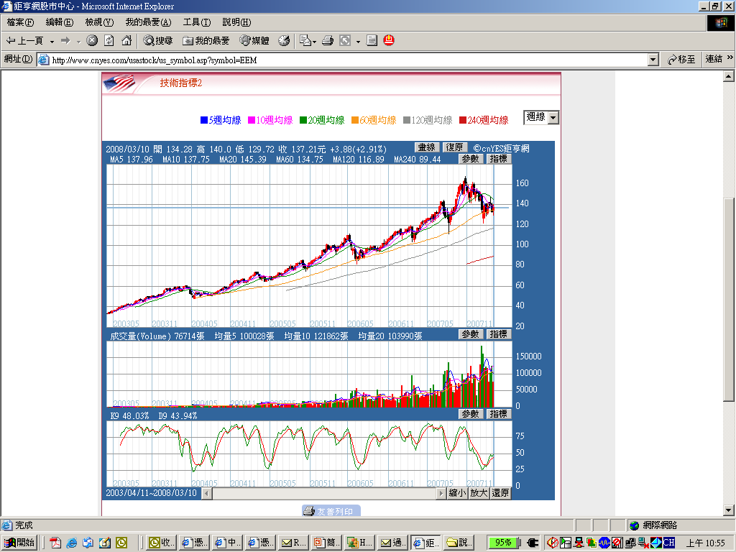
新興市場週線圖

Slide 33
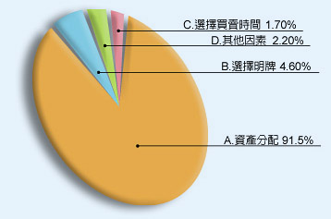
投資組合
資產配置決定～投資報酬率
----投資專家發現～投資報酬率----
91.5%決定於投資組合

Slide 34
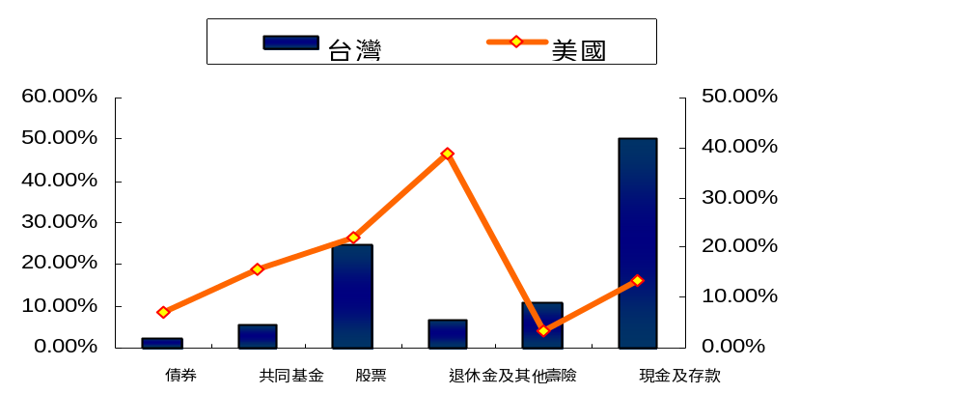
台灣、美國富爸爸的比較
財富分配比率
債券
共同基金
股票
退休金
壽險
現金及存款
及其他
台灣
2.40%
5.50%
24.60%
6.90%
10.60%
50.00%
美國
7.00%
15.50%
22.00%
38.80%
3.30%
13.50%
Sources：花旗銀行亞洲財富大調查, 2003-4

Slide 35
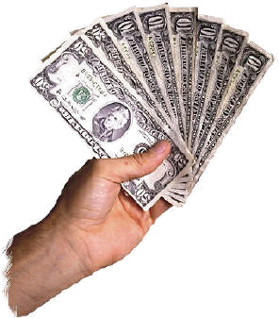
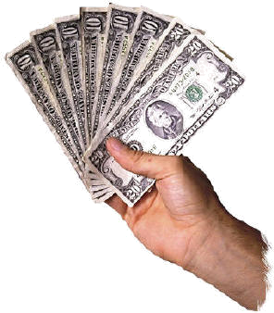
如何做好理財規劃
激勵自己成功理財的最佳方法，
就是訂定理財目標。
而想要成功達成所設定的目標，
最重要的關鍵，
就是具體的行動。

